Slide 1
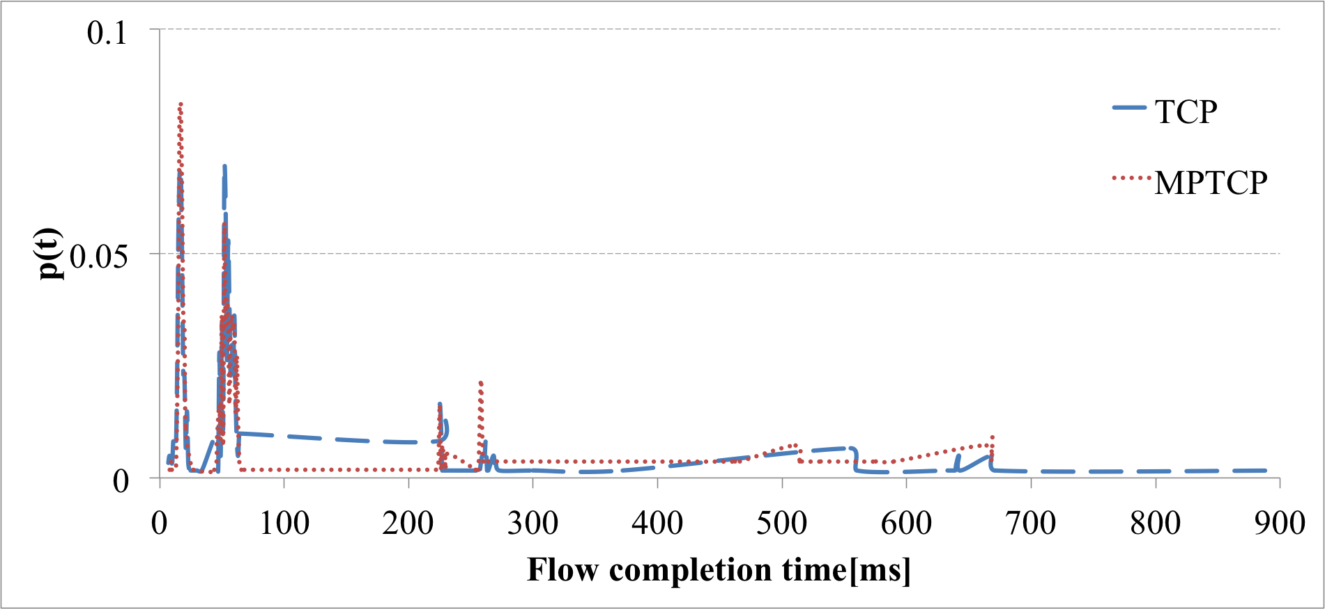
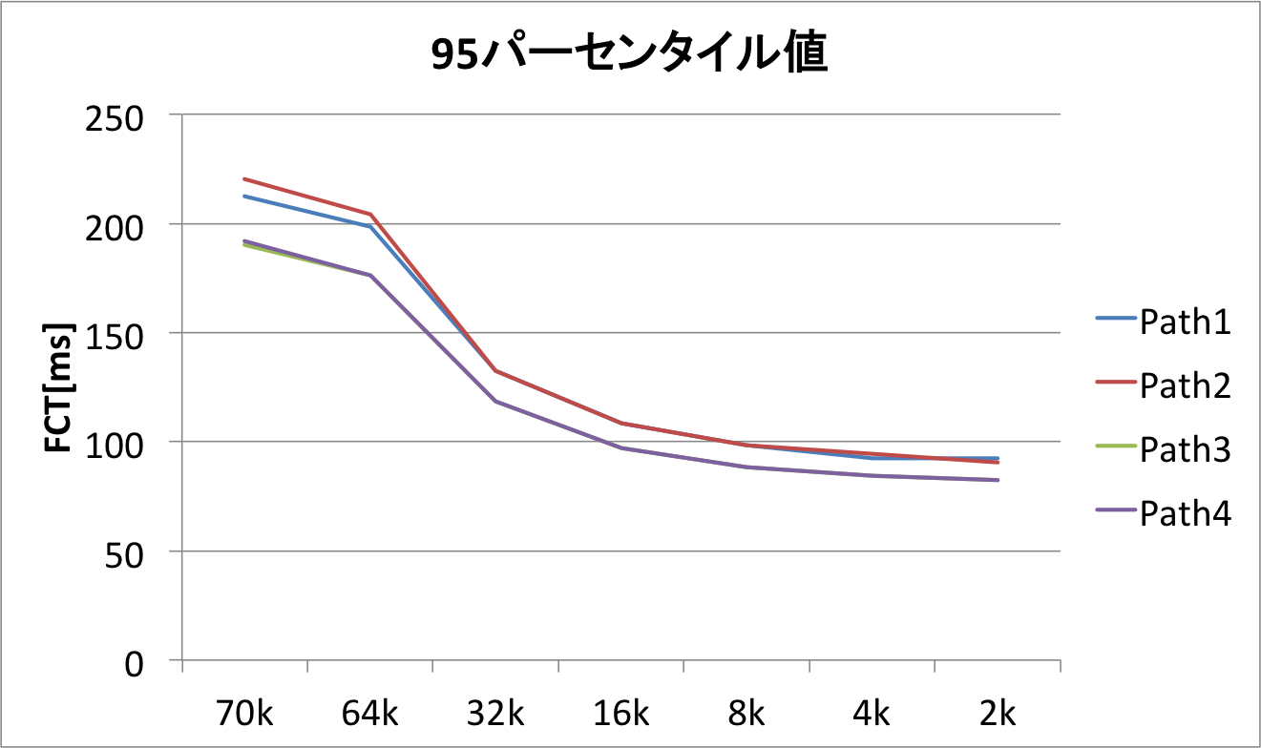
Multipath TCPを用いたデータセンターネットワークの改善 関谷研究室 M2 藤居 翔吾
概要
近年クラウドへの要求が高まってきており, データセンターでのサーバ運用台数の増加に伴い, 帯域を有効利用するトポロジーが提案されている. Multipath TCP(MPTCP)を用いることで複数の経路を同時に利用し, 経路利用率を向上させるが, フローサイズの小さい通信には, 性能が劣化する問題がある. 本研究では, フローサイズの小さい通信に対する性能を検証し, そうした通信で使う経路を適切に選択するアルゴリズムを提案する.
背景
「ビッグデータ」 - データの爆発的増加が深刻…
データセンターでの取り組み
スケールアウト, 冗長化, クラウドサービス
MPTCPでデータセンターネットワークを改善
MPTCPはサイズの小さいフローには悪影響を及ぼす
なぜショートフローに着目するのか?
大規模データセンターでは並列分散処理技術を用いる
データセンタートラフィックの80%がショートフロー
MPTCPを用いてデータセンターネットワークを改善する上でショートフローの問題は重要な問題
MPTCPではパケットロスを生じる割合が大きい
コネクションをつないだ直後にパケットロスを生じている
経路利用率は分散する
Fig.2 フロー完結時間の分布
提案手法
Core
仮説 : MPTCPの使う経路以外のものを用いれば改善できる
検証 : ショートフローの通信の際, MPTCPのフローとは異なる経路を手動で利用し, 性能を改善するかどうか
検証シミュレーション
トポロジー : 16ノードFatTree
シミュレータ : ns-3 dce
トラフィック
200[ms]に1回ポアソン生起
サイズ : 2-70KB
Aggregation
Edge
Host
Fig.1 Fat tree トポロジー
再現シミュレーション
Fig.3 Fat tree トポロジー
目的
再現元論文での実験のより深い考察
ショートフローが遅延する原因
シミュレーション環境
トポロジー : 16ノードFatTree
シミュレータ : ns-3 dce
トラフィック
33%のノード : バックグラウンドフロー(TCP or MPTCP)
77%のノード : ショートフロー
200msに1回ポアソン生起
70KBの通信の完結時間を測定
50回シミュレーションを実行
Table2 : 任意に設定したパラメータ
Parameter | Value
aggr-edge | 20Mbps
edge-host | 10Mbps
RTT | 80μs
Buffer | 500kb
Fig.4 70KBのFCT / 経路利用率
Table1 : 任意に設定したパラメータ
Parameter | Value
nodes | 16
core-aggr | 400Mbps
aggr-edge | 200Mbps
edge-host | 100Mbps
RTT | 0.5ms
Buffer | 100KB
まとめ、今後の計画
Fig.5 70KBのFCT / 経路利用率
MPTCPのショートフローに対する遅延問題を検証し, 適切なショートフローの経路を選択する事で遅延が改善される事を示した.
SDN技術を用いてアルゴリズムによって適切な経路を選択する手法の実装
MPTCPのLinuxカーネルにおける実装の問題の改善
MPTCP実装の問題がある中で、性能を出す手法の提案

